Slide 1

UC Medicina de Sistemas
Novembro 2022
Hipertensão
Identification of urinary proteins relevant for the pathogenesis of hypertension and salt sensitivity
Gilberto Rosa nº 99752
Inês Araújo nº 116011

Slide 2
Introdução
A hipertensão é uma condição complexa, determinada tanto por condições genéticas como por ambientais, sendo um grande problema de saúde pública devido à sua alta prevalência que condiciona outras patologias.
A prevalência em Portugal é de 3,5 milhões de habitantes, sendo considerada uma das causas críticas de mortalidade.
Os mecanismos que promovem a sensibilidade ao sal são complexos na relação entre a genética e as influências do ambiente.
Objetivo: As proteínas na urina servem como biomarcadores viáveis para o diagnóstico e monitorização de várias doenças. Utilizando os dados das proteínas identificadas nas várias amostras é possível originar uma base de dados de forma a descodificar quais as proteínas expressas mais relevantes e quais os genes que as originam.

Slide 3

Urina
Produto biológico fundamental para estudar os processos e monitorização das doenças.
Formada no rim por ultrafiltração do plasma, para eliminar os produtos metabólicos.
Proteómicas da urina combinam várias concentrações de proteinas , sendo uma fonte complexa de estudo.

Slide 4

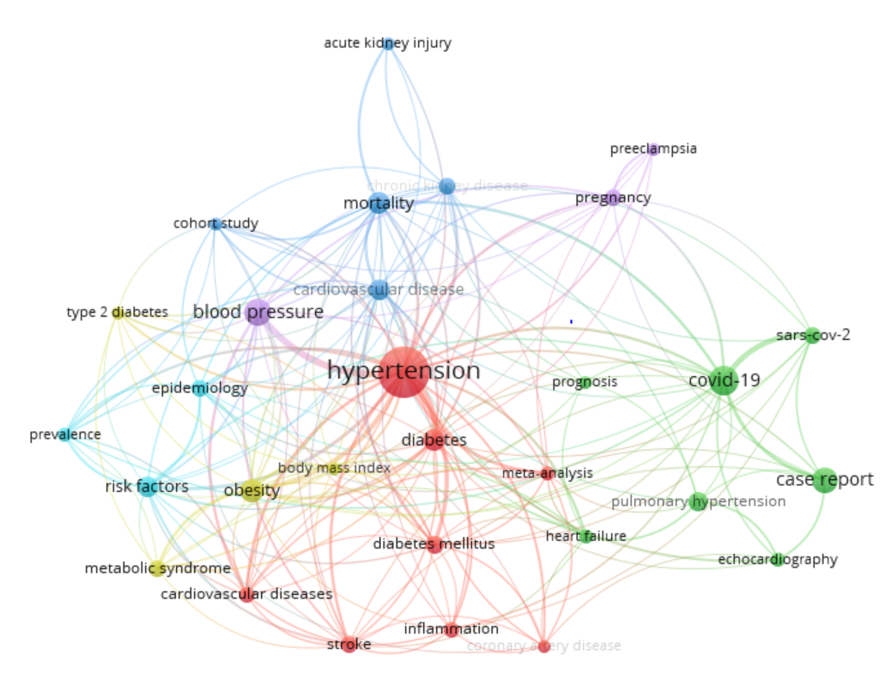
VOSviewer
Ferramenta de software que permite a construção e visualização de redes de bibliometria. Estas redes podem, por exemplo, incluir revistas cientificas, investigadores, publicações individuais, citações, etc.
Relativamente à hipertensão, foram encontradas várias conexões interessantes nomeadamente a pré-enclampsia, inflamação, gravidez, AVC , diabetes e doenças cardiovasculares.
Figura 1. Rede bibliométrica da hipertensão
O proteoma urinário de pacientes hipertensos classificados como SS ou SR informações importantes sobre a fisiopatologia da hipertensão, como resultado deste estudo

Slide 5
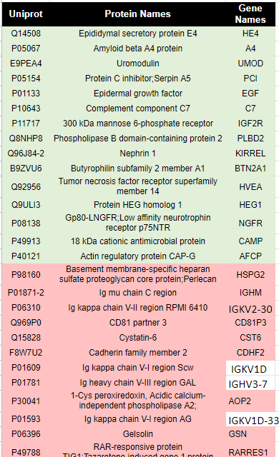
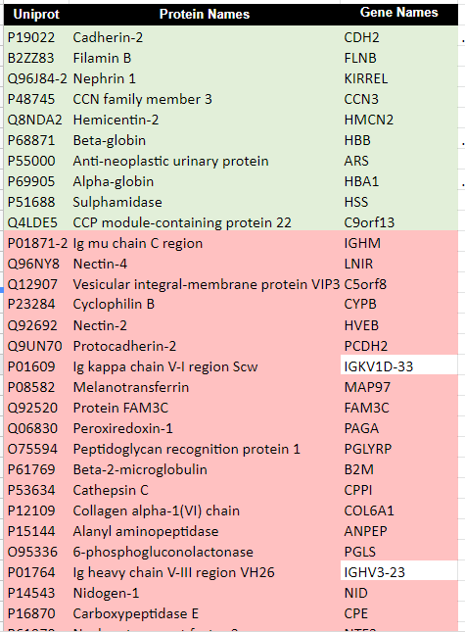
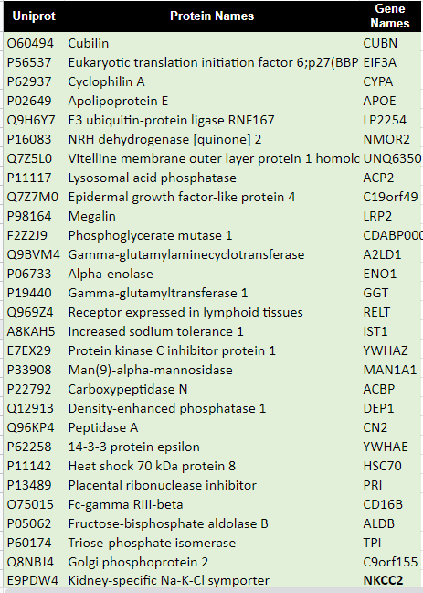
Base de dados (proteínas expressas na urina)
Pacientes hipertensos (SS+SR)
vs
indivíduos saudáveis
Pacientes sensíveis ao sal (SS)
vs
indivíduos saudáveis e resistentes ao sal (SR)
Pacientes com resistência ao sal (SR)
vs
indivíduos saudáveis e pacientes sensíveis ao sal (SS)

Slide 6
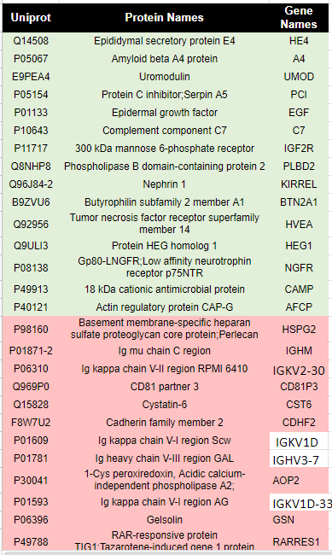
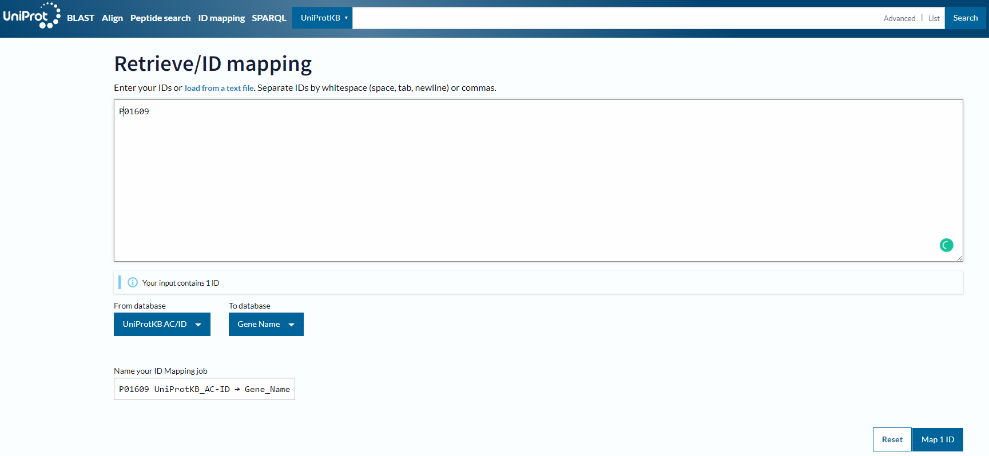

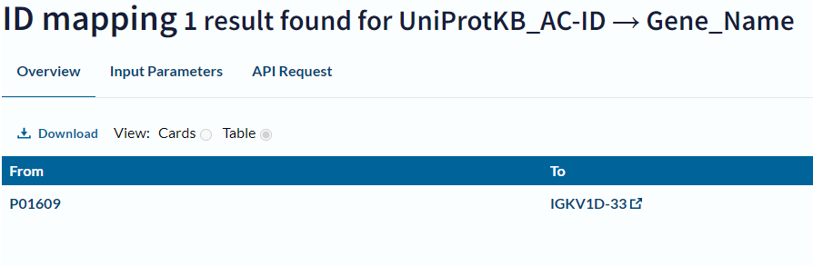
Uniprot

Slide 7
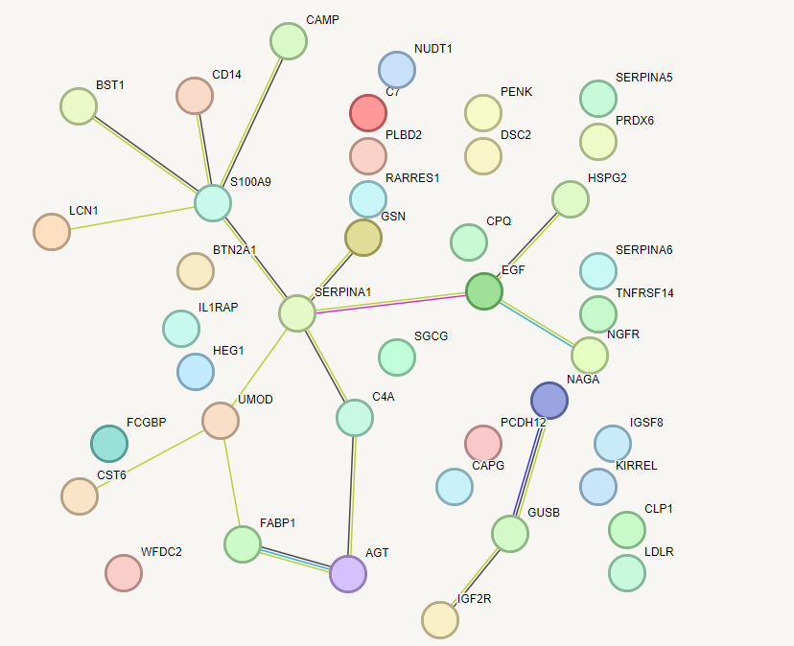
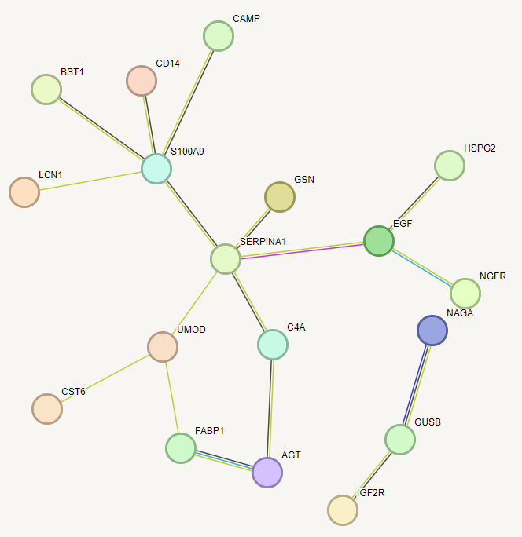
STRING
1.Proteínas expressas na urina em pacientes hipertensos (SS+SR) versus indivíduos saudáveis
Fig.2 – Imagem obtida no String pela inserção das proteínas.
Fig. 3 – Rede do String numa versão simplicada

Slide 8
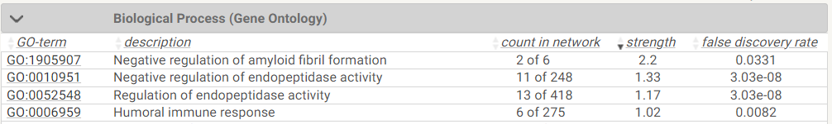
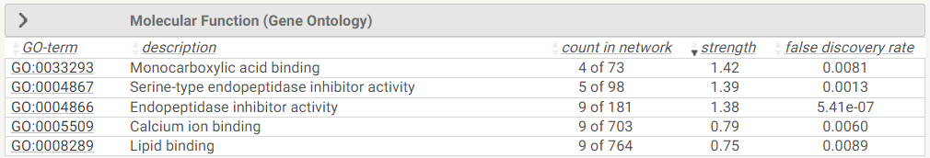
STRING
1.Proteínas expressas na urina em pacientes hipertensos (SS+SR) versus indivíduos saudáveis
Um dos principais componentes das placas amiloides são as fibrilas amiloides ordenadas, que são um das características patológicas da doença de Alzheimer.
Estudos demonstram que os mecanismos imunológicos apresentam um papel importante na hipertensão e em doenças vasculares.
A hipertensão está associada à dislipidemia, que é uma condição com níveis anormais de lípidos no sangue podendo induzir AVC´s e doenças da artéria coronária. A apoliproteina E está associada ao metabolismo dos lípidos.

Slide 9
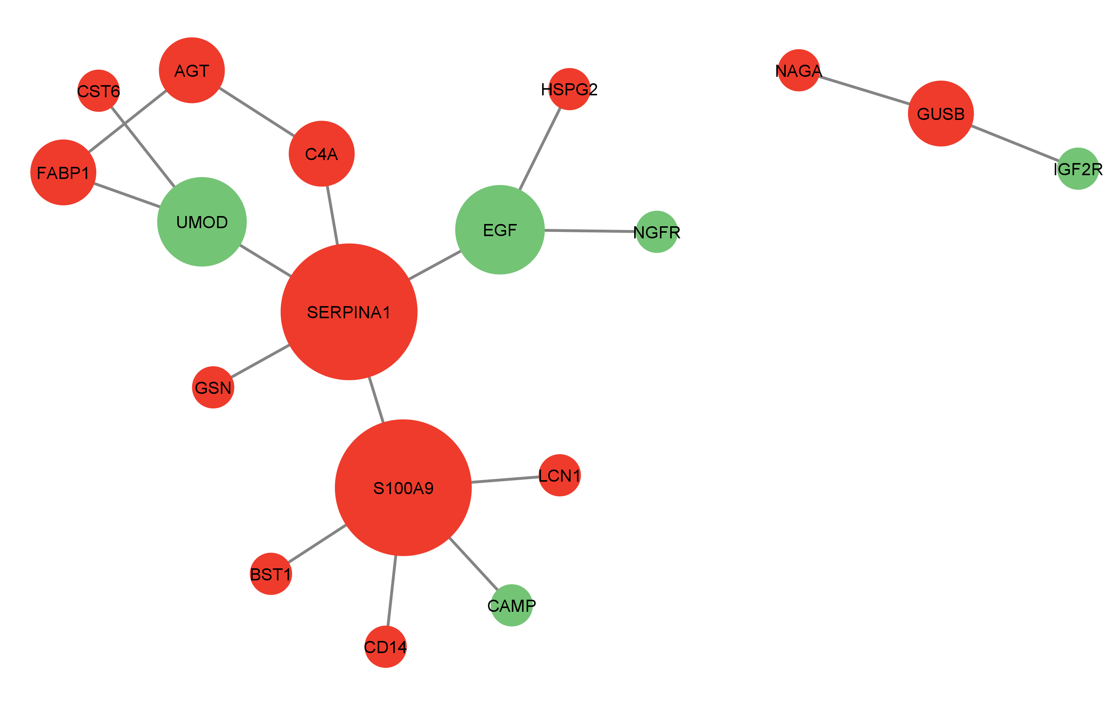
Proteínas analisadas:
-Calgranulin-B (S100A9)
-Serpin A1 (SERPINA1)
Estudos demonstraram que o gene S100A9 actua como um sinal perigoso que activa o inflamasoma NLRP3 na placenta, estando envolvido na pré-eclâmpsia que é a hipertensão na gravidez (testado em modelos animais).
Cytoscape
1.Proteínas expressas na urina em pacientes hipertensos (SS+SR) versus indivíduos saudáveis
Proteínas analisadas
Calgranulin-B (gene S100A9) | Serine Protease Inhibitor- A1 (gene SERPINA1)
Estudos demonstraram que o gene S100A9 atua como um sinal ativador do inflamassoma NLRP3 na placenta, estando envolvido na pré-eclâmpsia que é a hipertensão gestacional (testado em modelos animais). | O gene SERPINA1 é um gene indutor de células sanguíneas que codifica a proteína AAT e os seu altos níveis no sangue indicam uma possível inflamação, infeção ou gravidez avançada.
Fig. 4 – Rede de proteínas utilizando a ferramenta Cystoscape
Notes:
inflammasome is critical in maintaining tissue homeostasis, while improper inflammasome activation may contribute to the development of multiple diseases.

Slide 10
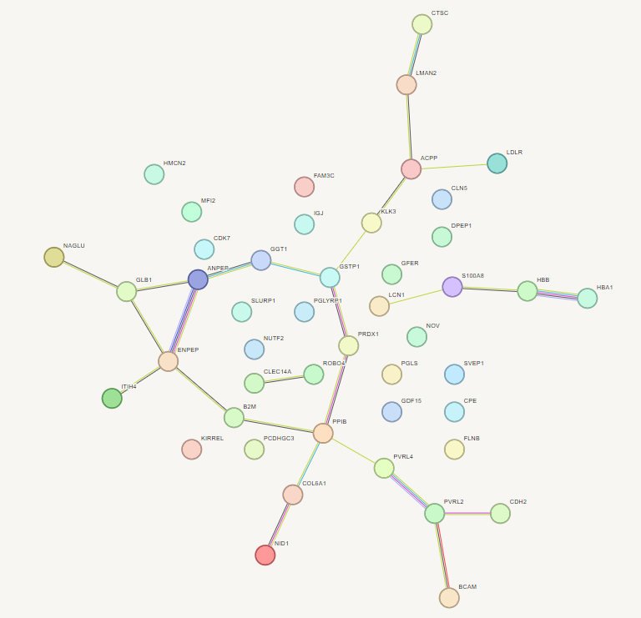
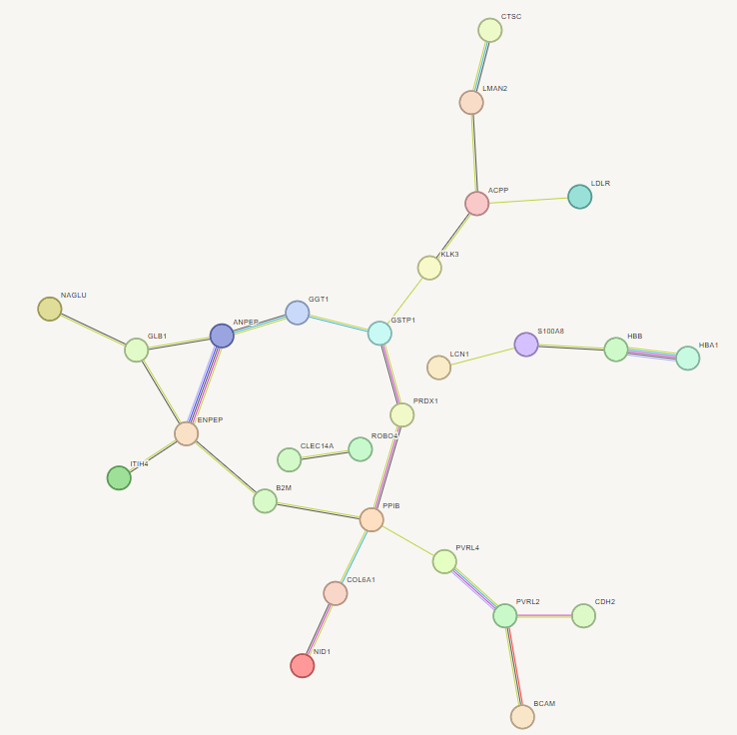
STRING
2.Proteínas expressas na urina em pacientes sensíveis ao sal (SS) versus indivíduos saudáveis e resistentes ao sal (SR)
Fig.5 - Imagem obtida pelo String
Fig. 6 - Versão simplificada da rede pelo String

Slide 11
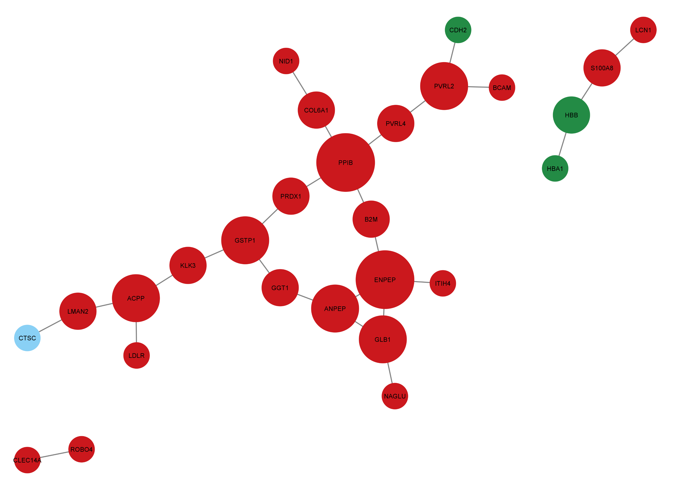
Cytoscape
2.Proteínas expressas na urina em pacientes sensíveis ao sal (SS) versus indivíduos saudáveis e resistentes ao sal (SR)
Proteínas analisadas
Glutamil aminopeptidase (gene ENPEP) | Aminopeptidase N (gene ANPEP)
Papel importante no sistema renina-angiotensina-aldosterona, que desempenha uma série de reações no controlo da pressão arterial. | Função fisiológica que involve a angiogénese, inflamação, invasão celular e é crucial para a implantação do embrião no endométrio.
Fig. 7 – Rede de proteínas utilizando a ferramenta Cystoscape

Slide 12
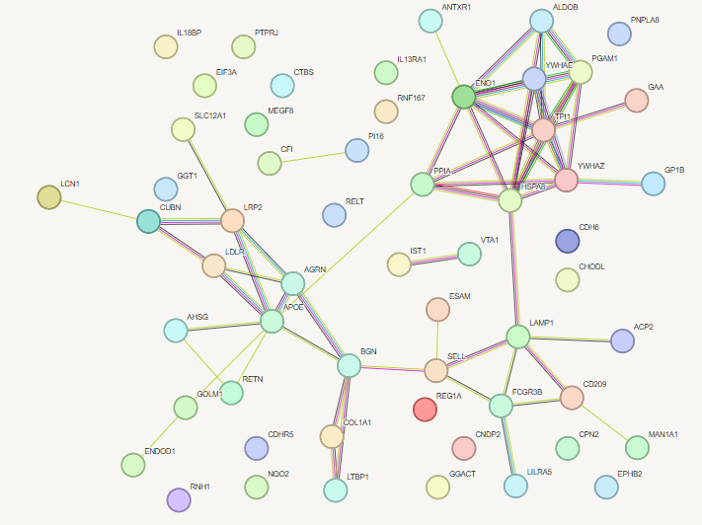
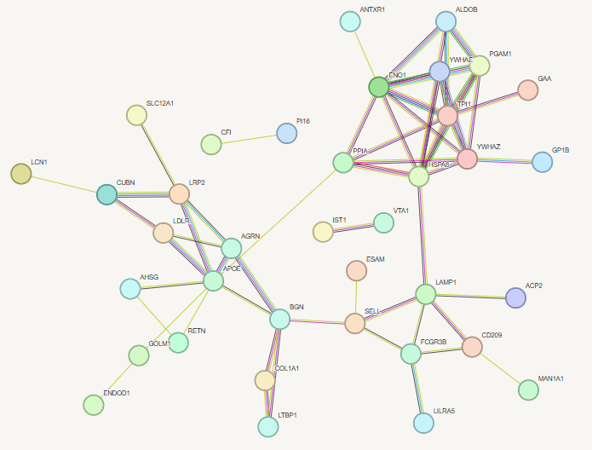
STRING
3.Proteínas expressas na urina em pacientes resistentes ao sal (SR) versus indivíduos saudáveis e com sensibilidade ao sal (SS)
Fig.8 - Imagem obtida pelo String
Fig. 9- Versão simplificada da rede pelo String

Slide 13
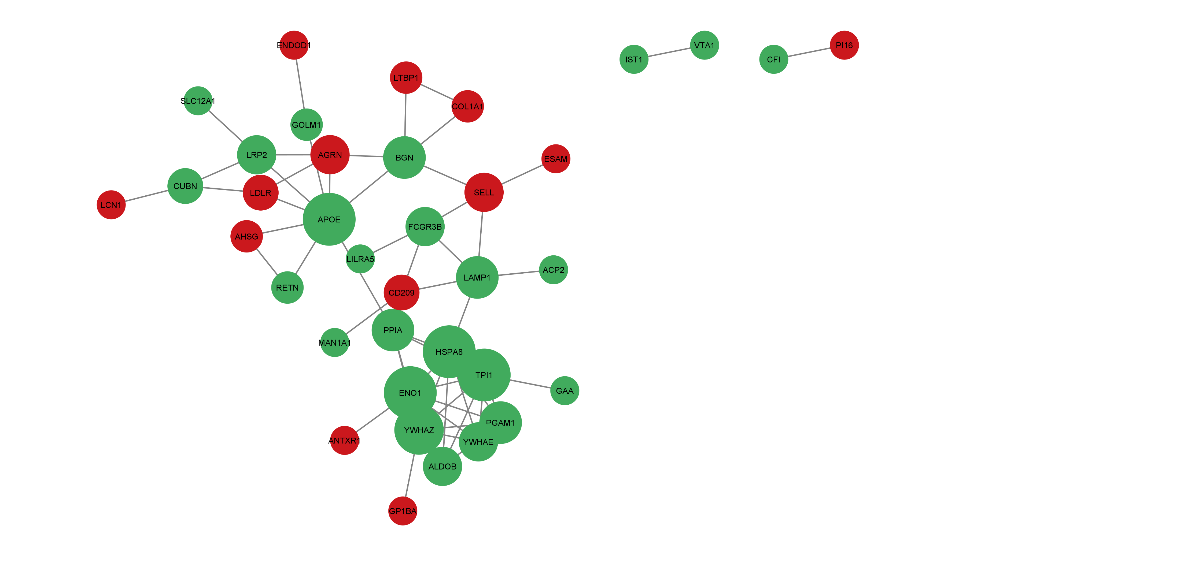
Cytoscape
3.Proteínas expressas na urina em pacientes resistentes ao sal (SR) versus indivíduos saudáveis e com sensibilidade ao sal (SS)
Proteínas analisadas
Apolopoprotein E (gene APOE) | Heat shock cognate 71 protein (gene HSPA8) | Alfa-enolase 1 (gene ENO1)
Lipoproteína polimórfica e uma das funções é transportar o colesterol no cérebro. | Molécula que acompanha uma variedade de processos celulares incluindo a proteção do proteoma do stress, transporte e controlo de qualidade das proteínas. | Enzima multifuncional que, além de seu papel na glicólise, controla o crescimento, sistema fibrinolítico intravascular. Estimula a produção de imunoglobulinas.
Fig. 10 – Rede de proteínas utilizando a ferramenta Cystoscape

Slide 14
Discussão de resultados
A análise das proteínas sustensa que muitas são coincidentes com outras patologias como demonstrado pelo VOSviewer possivelmente por acção de proteínas semelhantes. Os mecanismos comuns que a hipertensão e a diabetes apresentam , são um dos exemplos: regulação do mecanismo renina-angiotensia-aldosterona , stress oxidativo e activação do sistema imunológico.
Os pacientes SS apresentam um proteoma diferente dos pacientes RS.
Os pacientes Sensíveis ao Sal apresentam uma rede de proteínas com uma accção mais directa no processo homestásico de controlar os níveis de sódio.
A ligação entre a apolipoproteina E (ApoE) e doenças como hipercolesterolemia , doença de Alzheimer e hipertensão têm sido cada vez mais estudadas comprovando a sua interligação.
A hipertensão aumenta o risco da doença de Alzheimer sendo que o tratamento da hipertensão poderá ser uma medida preventiva no seu tratamento.

Slide 15
Conclusão
A identificação destas proteínas nos doentes pode predizer a sua predisposição para a sensibilidade ao sal e para a hipertensão podendo assim num futuro encaminhar os pacientes para uma melhor terapia: mais personalizada e mais customizada.
A relevância do software bioinformático na criação de correlação entre as proteínas no String e Cystocape é inegável, apresentam é diferenças.
O Uniprot é uma base de dados confiável e robusta que permite uma informação específica.

Slide 16
Bibliografia
Mills, K.T., Stefanescu, A. & He, J. The global epidemiology of hypertension. Nat Rev Nephrol 16, 223–237 (2020). https://doi.org/10.1038/s41581-019-0244-2
Ozeki A, Oogaki Y, Henmi Y, Karasawa T, Takahashi M, Takahashi H, Ohkuchi A, Shirasuna K. Elevated S100A9 in preeclampsia induces soluble endoglin and IL-1β secretion and hypertension via the NLRP3 inflammasome. J Hypertens. 2022 Jan 1;40(1):84-93. doi: 10.1097/HJH.0000000000002981. PMID: 34412079.
Zheng, D., Kern, L. and Elinav, E. (2021), The NLRP6 inflammasome. Immunology, 162: 281-289. https://doi.org/10.1111/imm.13293
Lennon, Matthew J.^{a,b}; Koncz, Rebecca^{b,d,e}; Sachdev, Perminder S.^{a,b,c}. Hypertension and Alzheimer's disease: is the picture any clearer?. Current Opinion in Psychiatry: March 2021 - Volume 34 - Issue 2 - p 142-148 doi: 10.1097/YCO.0000000000000684
Mattson, D.L. Immune mechanisms of salt-sensitive hypertension and renal end-organ damage. Nat Rev Nephrol 15, 290–300 (2019). https://doi.org/10.1038/s41581-019-0121-z
Kopin, Laurie; Lowenstein, Charles J. (2017). Dyslipidemia. Annals of Internal Medicine, 167(11), ITC81–. doi:10.7326/AITC201712050
Petrie JR, Guzik TJ, Touyz RM. Diabetes, Hypertension, and Cardiovascular Disease: Clinical Insights and Vascular Mechanisms. Can J Cardiol. 2018 May;34(5):575-584. doi: 10.1016/j.cjca.2017.12.005. Epub 2017 Dec 11. PMID: 29459239; PMCID: PMC5953551.

